Slide 1
Commission de Suivi de Sites (ICPE)
Bassin de TRIEL-SUR-SEINE
UVE AZALYS 2017 / 2018
Vendredi 8 Novembre 2019
Réunion Agence Stockage - 16 Novembre 2015
<numéro>

Slide 2
Informations générales et Points essentiels
2 lignes d’incinération d’une capacité totale de 16 tonnes de déchets par heure
(8t/h par ligne)
Equivalent de 18 500 habitants fournis en électricité via la valorisation de leurs déchets
La capacité de traitement autorisée actuellement est de 125 000 T/an de déchets non dangereux. Une remise à plat règlementaire et structurelle de l’AP est envisagée
(en cours auprès de la DRIEE).
Nouveau contrat de DSP auprès du SIDRU effectif au 15/12/2018, avec société dédiée au nom d’HELYSEO, comprenant des engagement forts en terme environnemental et en gestion :
Gestion en société dédiée (plus de transparence sur la gestion et les bénéfices)
Amélioration de l’empreinte CO2 (autoconsommation au lieu du gaz naturel – traitement NOx)
Rejets atmosphériques plus bas, respectant les futurs BREFs (respect des flux de polluants)
Projets porteurs : Serres agricoles avec la chaleur perdue, Ressourcerie, etc.
Usine certifiée ISO 14 001 et ISO 50 001 – (9001 et 45001 à fin 2019)
<numéro> I
C.S.S 2019
Notes:
<numéro>

Slide 3
Sommaire
Chiffres Clés de l’exploitation en 2017 / 2018
Suivi Environnemental 2017 / 2018
Perspectives 2019 pour l’usine AZALYS
Focus incident juillet 2018 (départ de feu TGBT)
Focus Projets HELYSEO (Nouveau contrat de DSP)
<numéro> I
C.S.S 2019

Slide 4
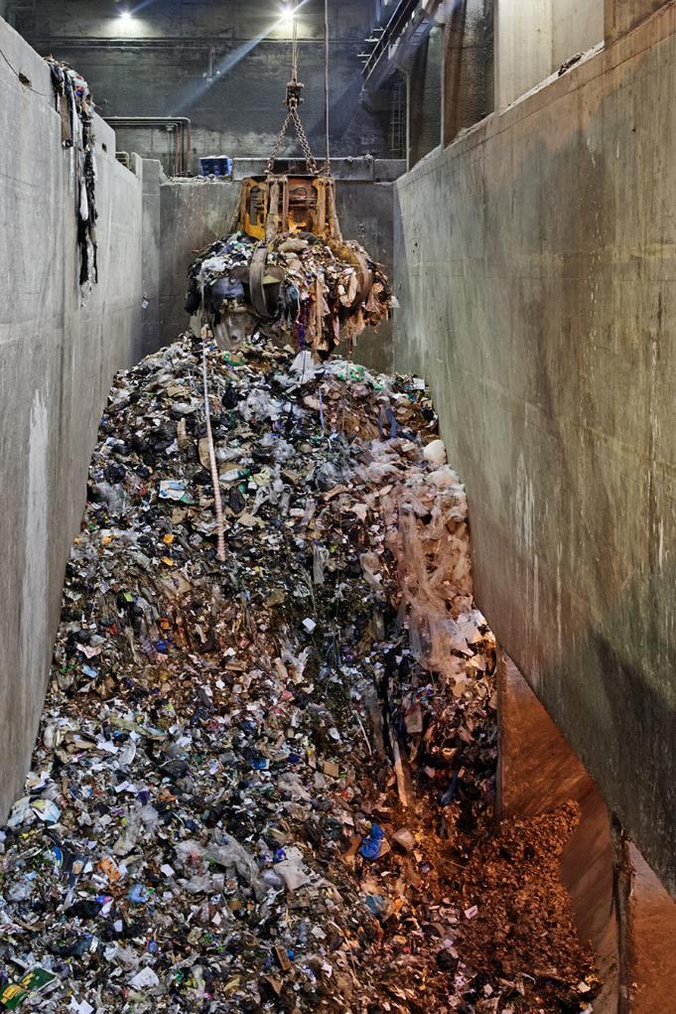
Bilan des tonnages
Chiffres clefs - AZALYS
<numéro> I
C.S.S 2019

Slide 5
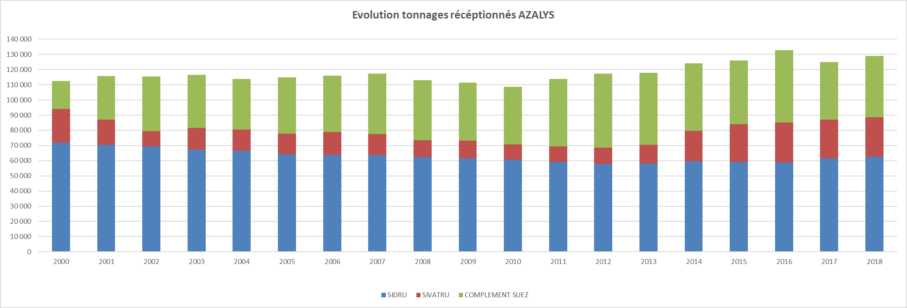
Evolution des apports depuis la construction de l’UVE
A noter :
On note une stabilisation des réceptions depuis l’augmentation de capacité obtenue à 125kT en 2015
Une augmentation significative des apports du SIVATRU depuis l’accord passé en 2015 (avenant 20)
L’apport de SUEZ est stable depuis plusieurs années
<numéro> I
C.S.S 2019
Notes:
<numéro>

Slide 6
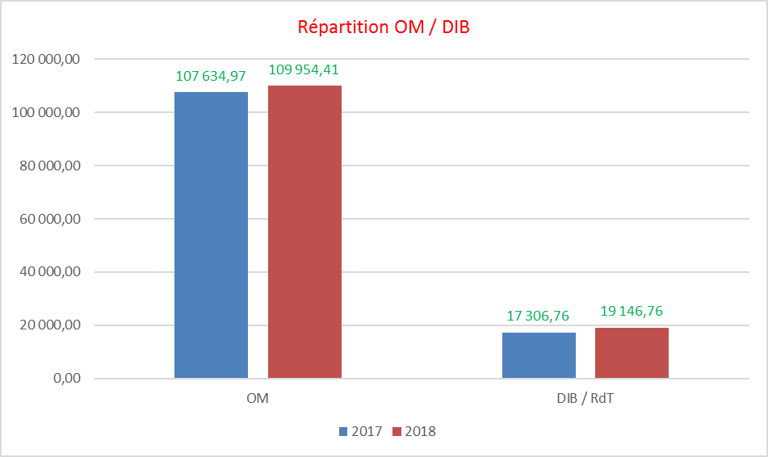
Répartition par type de déchets en 2017 et 2018
<numéro> I
C.S.S 2019

Slide 7
Évolution du traitement durant l’année 2018
Traitement des déchets en 2018 :
Réception déchets : 129 101,17 tonnes
Evacuation déchets : 3 007,94 tonnes
Delta de stock fosse : 800 tonnes (stockées en fosse et non-traitées entre le 01/01/2018 et le 31/12/2018)
TOTAL Déchets traités = (129 101,17 - 3 007,94 - 800,00) = 125 293,23 tonnes
<numéro> I
C.S.S 2019
Notes:
<numéro>

Slide 8
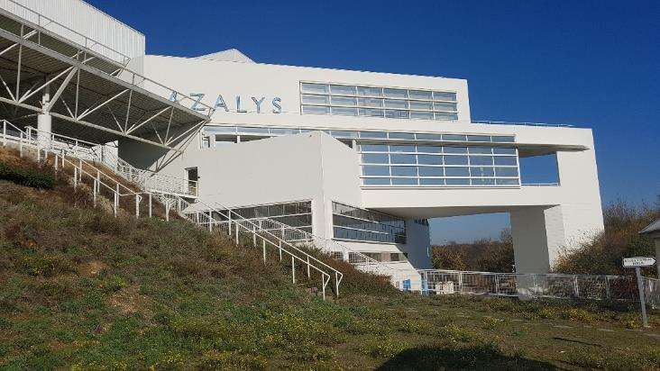
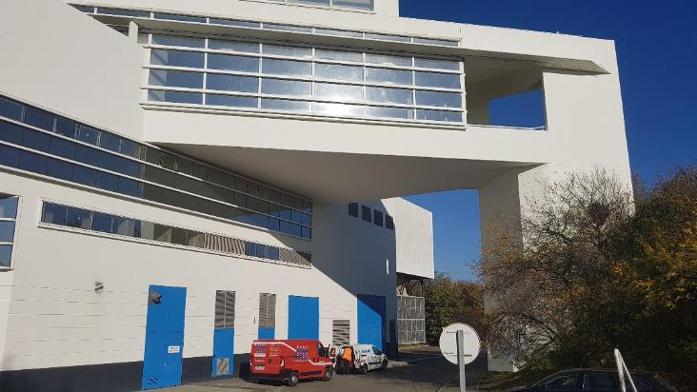
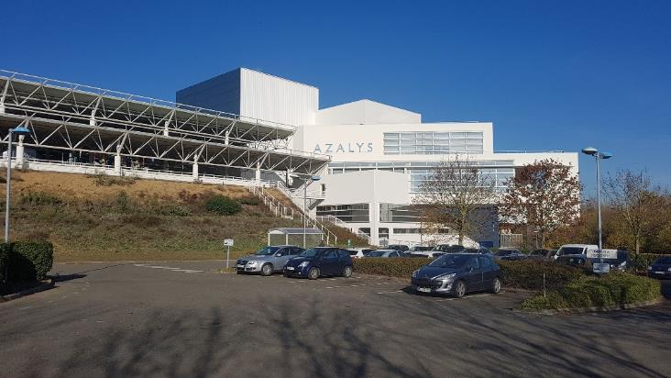
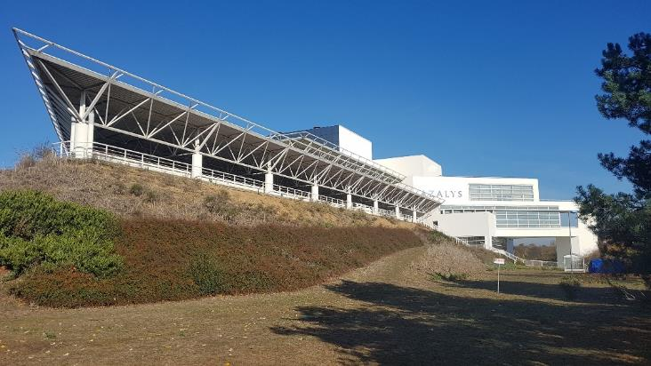
Ravalement de façade de l’usine
<numéro> I
C.S.S 2019

Slide 9
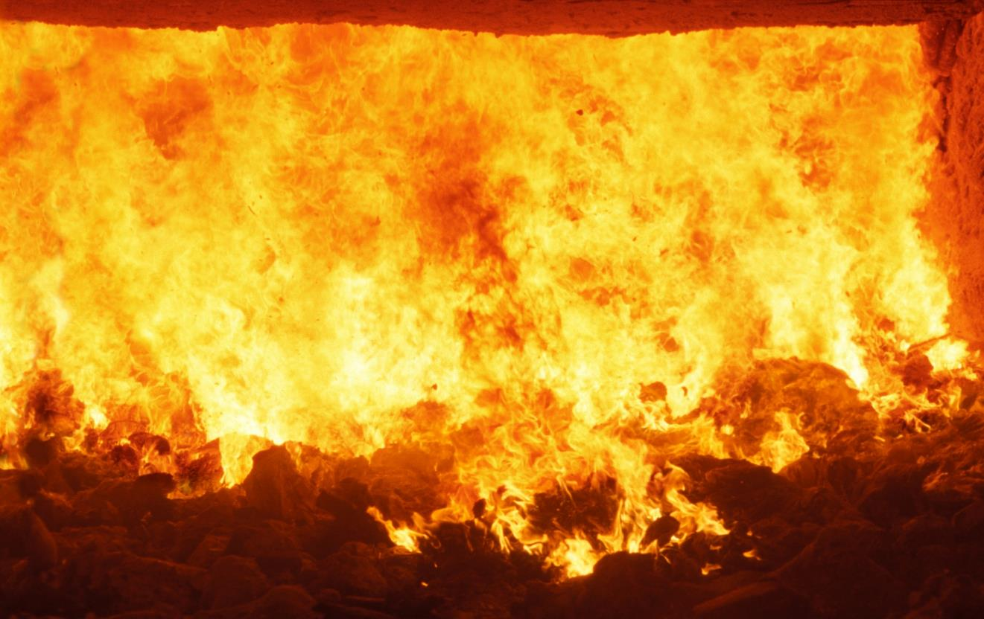
Fonctionnement des fours d’incinération
Chiffres clefs - AZALYS
<numéro> I
C.S.S 2019

Slide 10
Bilan de fonctionnement des fours en 2018
FOUR 1
Temps de fonctionnement | heures | 7 969,27
Taux de disponibilité Brut | % | 90,97%
Taux de disponibilité Effectif (hors AT programmé) | % | 96,78%
Nb de jours en fonctionnement | jours | 332,1
Nb de jours d'arrêt technique programmé | jours | 21,2
Temps d'arrêts | heures | 790,73
Arrêt sur panne / disfonctionnement | heures | 282,44
Arrêt technique programmé | heures | 508,29
Arrêt sur manque de déchets | heures | 0,00
FOUR 2
Temps de fonctionnement | heures | 7 211,30
Taux de disponibilité Brut | % | 82,32%
Taux de disponibilité Effectif (hors AT programmé) | % | 91,01%
Nb de jours en fonctionnement | jours | 300,5
Nb de jours d'arrêt technique programmé | jours | 31,7
Temps d'arrêts | heures | 1 548,70
Arrêt sur panne / disfonctionnement | heures | 787,78
Arrêt technique programmé | heures | 760,92
Arrêt sur manque de déchets | heures | 0,00
<numéro> I
C.S.S 2019

Slide 11
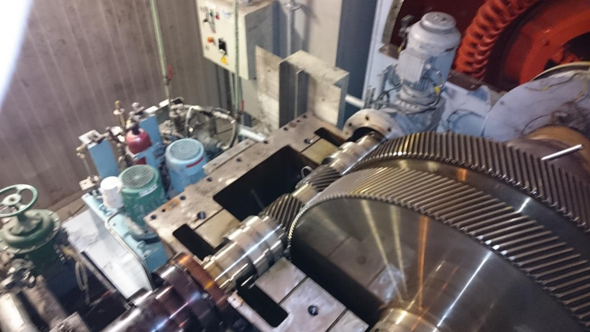
Production d’énergie
Chiffres clefs - AZALYS
<numéro> I
C.S.S 2019

Slide 12
Production, consommation et vente électrique 2018
Temps de fonctionnement du GTA | heures | 7 935,03
Taux de disponibilité du GTA Brut | % | 90,58%
Taux de disponibilité du GTA Net (Hors arrêts programmés) | % | 94,52%
Temps d'arrêt du GTA | heures | 824,97
Arrêts sur disfonctionnements / pannes | heures | 460,48
Arrêts programmés | heures | 364,49
Energie Active PRODUITE (GTA) | kWh | 57 866 111
Energie Active Injectée (Vendue) | KWh | 40 706 694
Energie Active Soutirée (Achat) | KWh | 1 006 792
CONSOMMATION USINE | MWh | 18 338,07
Autoconsommation électrique | MWh | 17 159,42
8 842 MWh
8 828 MWh
<numéro> I
C.S.S 2018
Notes:
<numéro>

Slide 13
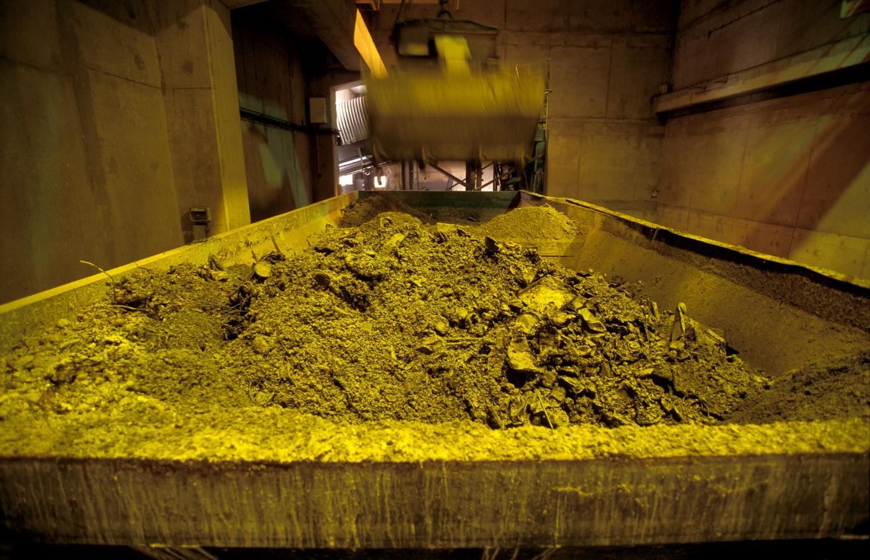
Bilan des résidus d’incinération (Mâchefers et REFIOM)
Chiffres clefs - AZALYS
<numéro> I
C.S.S 2016

Slide 14
Productions de sous-produits 2018 (Mâchefers, Réfiom et Saumure)
 | TOTAL
Mâchefers
Quantité de Mâchefers (Données UVE) | 23 656,66
Quantité de Mâchefers (Données UVE) - Contrat Hélyséo | 1 049,94
Quantité de Mâchefers (Données Plateforme de traitement) | 22 648,74
Répartition SIDRU (100/115) | 19 694,56
Répartition SUEZ (15/115) | 2 954,18
 | TOTAL
REFIOM (Cendres) - Chiffres UVE | 2 749,42
REFIOM (Cendres) - Contrat Hélyséo | 155,67
REFIOM (Cendres) - Chiffres EMTA | 2 595,35
Cendres en Citerne (Chiffres UVE) | 2 673,40
Cendres en Big-Bag (Chiffres UVE) | 76,02
REFIOM (Gâteaux de filtration) | 226,76
Quantité gâteaux de filtration (REFIOM) - Traitement direct | 197,82
Quantité gâteaux de filtration (REFIOM) - Traitement avec stabilisation | 28,94
 | TOTAL
SAUMURE (Chlorure de calcium) | 490,36
QUADRIMEX (Contrat SUEZ) | 436,30
QUADRIMEX (Contrat Hélyséo) | 54,06
<numéro> I
C.S.S 2019

Slide 15
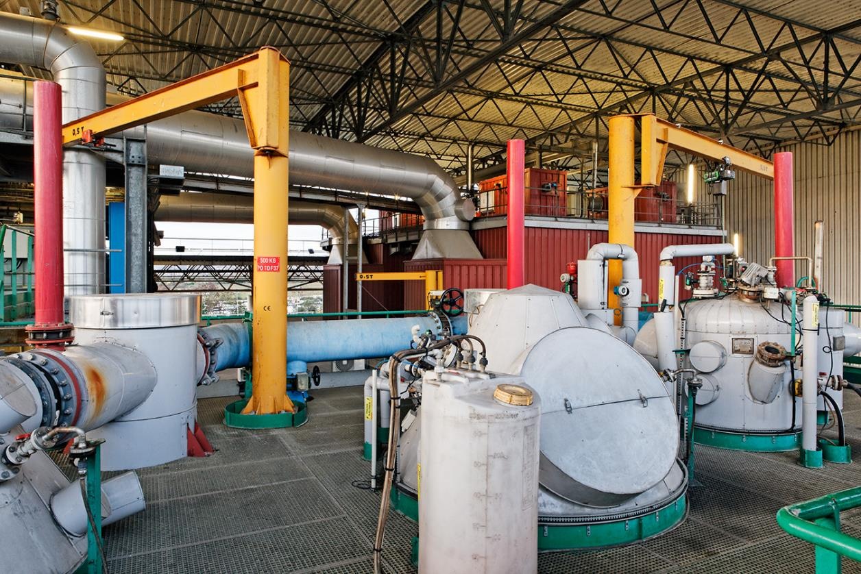
Consommations pour l’UVE (Energie et produits de traitements)
Chiffres clefs - AZALYS
<numéro> I
C.S.S 2016

Slide 16
Consommations 2018 (GAZ, EAU, NH3) avec comparaison 2017
 | Gaz | Delta N-1
 | MWh | MWh
TOTAL | 11 033 | -146
Bruleurs Fours | 1 562 | -3
SCR Ligne 1 | 4 979 | 194
SCR Ligne 2 | 4 492 | -338
EAU |  |  | Delta N-1
TOTAL EAU DE VILLE | m3 | 62 010 | 800
Compteur EAU DE VILLE : Process | m3 | 60 268 | 2 455
Compteur EAU DE VILLE : Incendie + RIA | m3 | 748 | -90
Autres consommations EAU DE VILLE | m3 | 994 | -1 565
TOTAL Eau de Ville pour Production Eau Déminée | m3 | 18 091 | 1 045
Chaine déminée 1 | m3 | 9 359 | 1 192
Chaine déminée 2 | m3 | 8 732 | -147
Rejets |  | 1 652
Saumure de chlorures de calcium | tonnes | 490 | -298
Rejet égout (panne évapo-concentrateur ou AT) | m3 | 1 162 | 685
<numéro> I
C.S.S 2019

Slide 17
Consommations 2018 (GAZ, EAU, NH3) avec comparaison 2017
 | AMMONIAQUE | CHAUX
Total Livraisons (en tonnes) | 244,48 | 273,04
 | Delta N-1 NH3 | Delta N-1 Chaux
 | -9,08 | -31,16
<numéro> I
C.S.S 2019

Slide 18
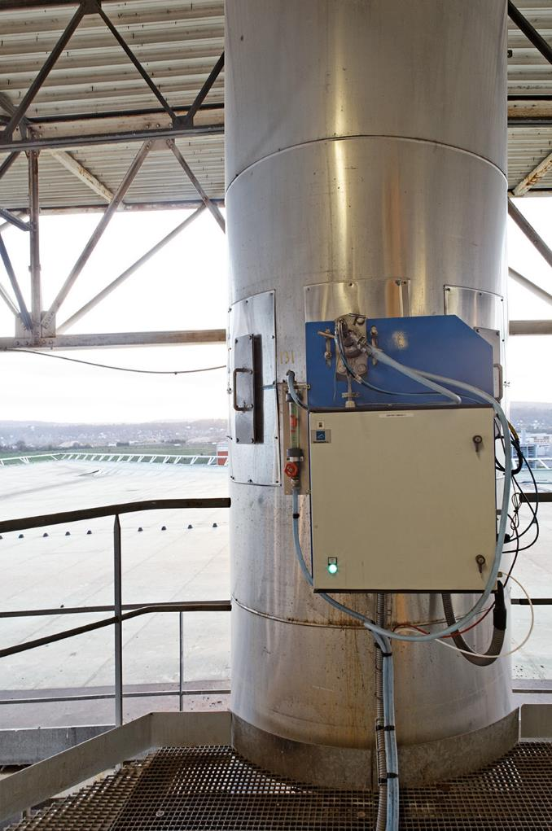
Résultats environnementaux
Rejets Gazeux et Aqueux
<numéro> I
C.S.S 2019

Slide 19
Résultats environnementaux 2018
Les temps de dépassement de l’usine AZALYS en 2018 ont été les suivants :
    Ligne 1 : 6 heures de dépassement sur 60 heures autorisées, soit 10,0 % du seuil autorisé
    Ligne 2 : 5 heures de dépassement sur 60 heures autorisées, soit 8,3 % du seuil autorisé
Bilan des valeurs limites :
<numéro> I
C.S.S 2019

Slide 20
Résultats environnementaux 2018
Bilan des valeurs limites :
<numéro> I
C.S.S 2019

Slide 21
Résultats environnementaux 2018
Bilan des valeurs limites :
<numéro> I
C.S.S 2019

Slide 22
Résultats environnementaux 2018
Bilan des contrôles réglementaires :
<numéro> I
C.S.S 2019

Slide 23
Résultats environnementaux 2018
Calcul du flux de polluants émis par les rejets gazeux à l'atmosphère du CTVD AZALYS pour l'année |  |  |  |  |  | 2018
 | Ligne N°1
Analyses du | 30/01/2018 | 24/05/2018 | 12/07/2018 | 06/11/2018 | fonctionnement annuel | 7 969
 |  |  |  |  | Moyenne | FLUX ANNUEL
Débit des fumées en Nm3/h sur gaz secs | 48 268 | 43 795 | 41 700 | 40 696 | 43 615
 | Concentration sur gaz secs en mg/ Nm3 à 9% de CO2
NOx | 56,200 | 72,000 | 58,000 | 57,800 | 61,000 | 21 202,2 kg
HCl | 0,560 | 1,400 | 1,300 | 2,100 | 1,340 | 465,8 kg
HF | 0,020 | 0,014 | 0,000 | 0,020 | 0,014 | 4,7 kg
SO2 | 7,400 | 3,400 | 8,500 | 10,200 | 7,375 | 2 563,4 kg
COT | 0,600 | 0,460 | 0,000 | 0,240 | 0,325 | 113,0 kg
CO | 5,900 | 7,600 | 4,000 | 6,800 | 6,075 | 2 111,5 kg
Poussières | 0,470 | 1,000 | 1,290 | 2,100 | 1,215 | 422,3 kg
NH3 | 0,030 | 0,250 | 0,200 | 0,790 | 0,318 | 110,4 kg
 | Ligne N°2
Analyses du | 30/01/2018 | 24/05/2018 | 12/07/2018 | 06/11/2018 | fonctionnement annuel | 7 211
 |  |  |  |  | Moyenne | FLUX ANNUEL
Débit des fumées en Nm3/h sur gaz secs | 47 458 | 45 474 | 41 900 | 42 896 | 44 432
 | Concentration sur gaz secs en mg/ Nm3 à 9% de CO2
NOx | 46,500 | 65,000 | 50,000 | 48,900 | 52,600 | 16 853,7 kg
HCl | 0,810 | 3,400 | 2,500 | 2,500 | 2,303 | 737,7 kg
HF | 0,020 | 0,040 | 0,030 | 0,000 | 0,023 | 7,2 kg
SO2 | 8,200 | 6,000 | 6,900 | 9,900 | 7,750 | 2 483,2 kg
COT | 0,370 | 0,380 | 0,100 | 0,000 | 0,213 | 68,1 kg
CO | 5,100 | 5,600 | 2,000 | 3,700 | 4,100 | 1 313,7 kg
Poussières | 2,100 | 1,200 | 0,540 | 1,200 | 1,260 | 403,7 kg
NH3 | 0,180 | 0,080 | 0,000 | 0,130 | 0,098 | 31,2 kg
<numéro> I
C.S.S 2019

Slide 24
Résultats environnementaux 2018
Calcul du flux de CO2 émis par les rejets gazeux à l'atmosphère du CTVD AZALYS pour l'année |  |  |  |  |  | 2018
 | Ligne n°1
Analyses du | 30/01/2018 | 24/05/2018 | 12/07/2018 | 06/11/2018 | fonctionnement annuel | 7 969
 |  |  |  |  | Moyenne | Flux annuel (t)
Débit des fumées en Nm3/h sur gaz secs | 48 268 | 43 795 | 41 700 | 40 696 | 43 615
% CO2 en Nm3/h sur gaz secs | 9,50 | 9,50 | 9,90 | 9,70 | 9,65
CO2 en kg/h | 8 988 | 8 155 | 8 091 | 7 737 | 8 249 | 65 741
 | Ligne n°2
Analyses du | 30/01/2018 | 24/05/2018 | 12/07/2018 | 06/11/2018 | fonctionnement annuel | 7 211
 |  |  |  |  | Moyenne | Flux annuel (t)
Débit des fumées en Nm3/h sur gaz secs | 47 458 | 45 474 | 41 900 | 42 896 | 44 432
% CO2 en Nm3/h sur gaz secs | 9,30 | 9,60 | 9,60 | 9,60 | 9,53
CO2 en kg/h | 8 651 | 8 556 | 7 884 | 8 071 | 8 295 | 59 818
Emissions CO2 issues de la biomasse : 66 546 tonnes
Emissions CO2 hors biomasse : 59 013 tonnes
(Pris en compte pour les émissions de gaz à effet de serre)
Emissions de CO2 « économisées » par la valorisation :
- Electrique (1) : 0,900 tonne x 40 707 = 36 636 tonnes
- Mâchefers : 0,05 tonne x 23 907 = 1 195 tonnes
- Métaux ferreux (Données SIDRU) : 1,8 tonnes x 1 079 = 1 942 tonnes
- Métaux non ferreux (Données SIDRU) : 6,9 tonnes x 180 = 1 242 tonnes
Total CO2 « économisé » par l’ensemble de la valorisation du site :
41 015 tonnes, soit 17 998 tonnes de CO2 finalement comptabilisée après valorisation
(1) source ADEME / EDF 2007 pour 1Kwh produit par une centrale EDF thermique au charbon
AZALYS | CUMUL des FLUX ANNUEL | CUMUL des FLUX ANNUEL
2018
CO2 | 125 558,7 t | 125 558 655,9 kg
Non biomasse | 47,0% | 59 012,6
Biomasse | 53,0% | 66 546,1
<numéro> I
C.S.S 2019

Slide 25
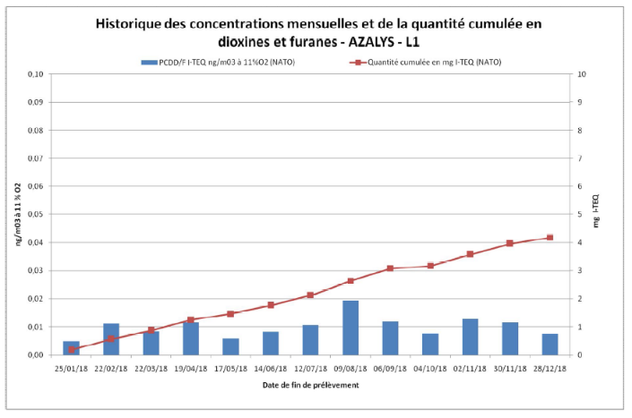
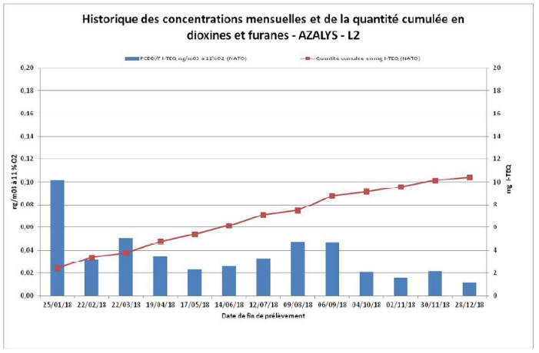
Résultats environnementaux 2018
Calcul du flux de dioxines / furanes émis par les rejets gazeux à l'atmosphère du CTVD AZALYS pour l'année |  |  |  |  |  | 2018
 | Ligne n°1
Analyses du | 24/05/2018 | 12/07/2018 | fonct. annuel | 7 969
 |  |  | Débit moy | Flux (mg/an) | Flux (Kg/an)
Dioxines / furanes (ng/Nm3) | 0,005 | 0,010 | 43 615 | 2,607 | 0,00000000261
 | Ligne n°2
Analyses du | 24/05/2018 | 12/07/2018 | fonct. annuel | 7 211 |  |  | Flux L1 + L2 (mg/an) |  | 5,01
 |  |  | Débit moyen | Flux (mg/an) | Flux (Kg/an)
Dioxines / furanes (ng/Nm3) | 0,005 | 0,010 | 44 432 | 2,403 | 0,00000000240
<numéro> I
C.S.S 2019

Slide 26
Résultats environnementaux 2018
Bilan des contrôles (en annexe du rapport) :
Bilan inopiné par des laboratoires de contrôle indépendants conforme
Bilan des retombées atmosphériques conforme (sur l’air et sur les sols)
Bilan des contrôles mensuels DRIEE
Indicateur écologique via la présence de ruches sur le site
Bilan écologique réalisé par le MNHN en 2017 (Museum National d’Histoire Naturelle)
Un incident sur le TGBT nous a conduit à légèrement dépasser la limite fixée par notre arrêté préfectoral concernant nos rejets d’eau aux égout municipaux. En effet, suite à cet incident, nous avons dépassé de 162 m3 notre autorisation (DRIEE notifiée).
<numéro> I
C.S.S 2019

Slide 27
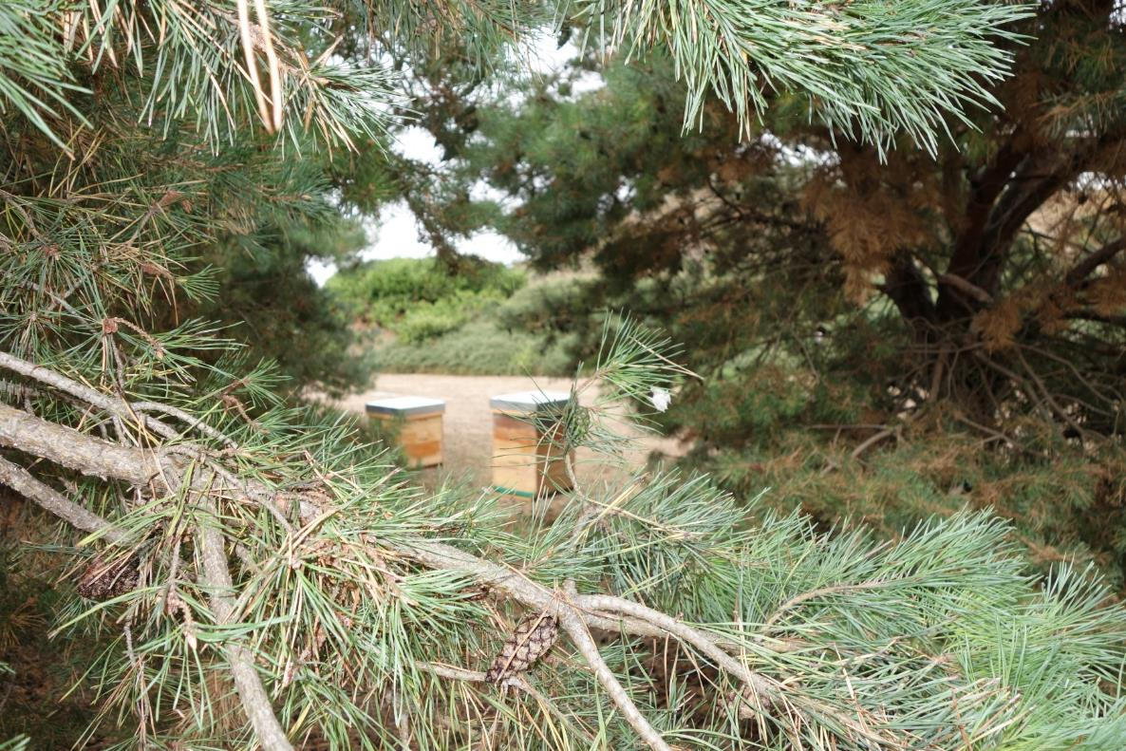
Environnement et Biodiversité
Suivi environnemental
<numéro> I
C.S.S 2017

Slide 28
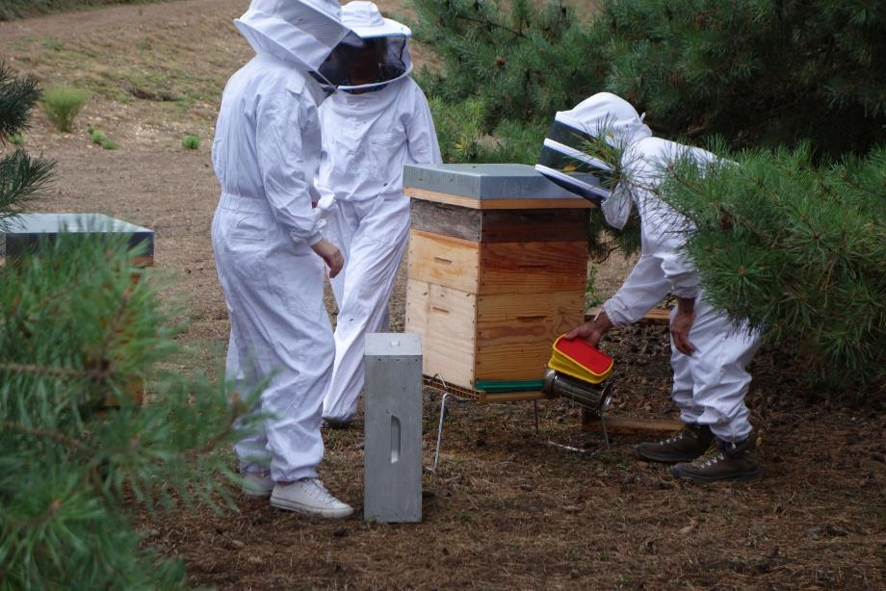

Environnement et Biodiversité
2 ruches 40 kg de miel 1 audit biodiversité du site
<numéro> I
C.S.S 2017

Slide 29
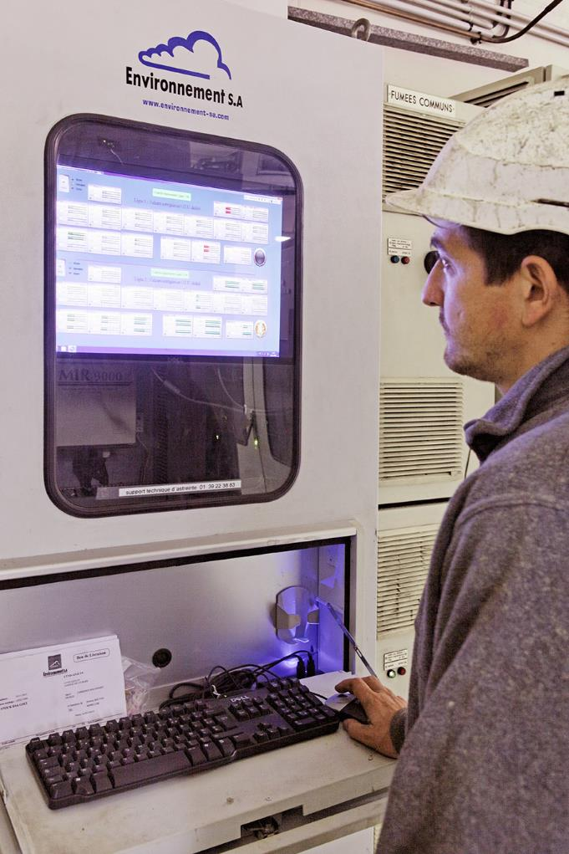
Perspectives 2019
<numéro> I
C.S.S 2017

Slide 30
Perspectives 2019
Bilan des rejets atmosphériques au 30/09/2019:
Ligne 1 : 3h00 / 60h autorisées
Ligne 2 : 3h30 / 60h autorisées
Pas de non-conformités suites aux audits de la DRIEE, quelques remarques
Tonnage traité conforme à l’AP en perspective
(Tonnage traité du SYCTOM en complément suite à des avaries ou pannes)
Changement de la cuve NH3 de 12m3 à 35 m3 (flexibilité d’exploitation)
Report de la révision majeure du Groupe Turbo-Alternateur (GTA) début 2020 pour des raisons de cohérence de production (PE)
<numéro> I
C.S.S 2019

Slide 31
Focus incident Juillet 2018
Départ de feu local TGBT
<numéro> I
C.S.S 2017

Slide 32
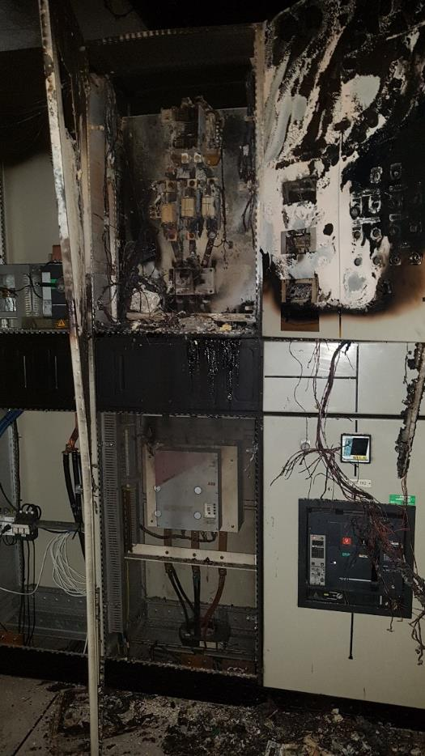
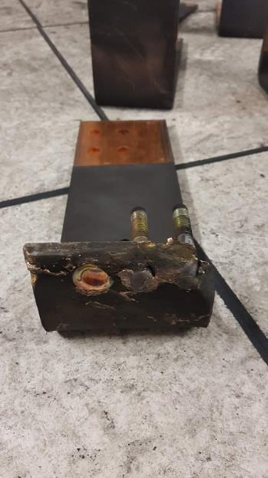
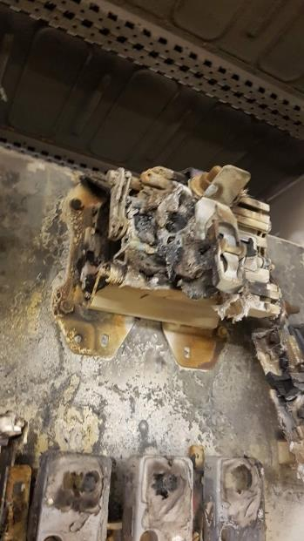
Focus Incident Juillet 2018 – Départ de feu TGBT
Du 20 au 22 juillet Ligne 1 : Blocage grille suite fusion déchets
Du 22 au 23 juillet Ligne 1 : Casse vis sous chaudière
Du 22 au 23 juillet Ligne 2 : Blocage grille suite fusion déchets
Le 23 Juillet vers 12h00 : Départ de feu sur 3 armoires du TGBT principal avec l’installation déjà à l’arrêt (Voir rapport d’incident DRIEE)
  Remise en fonction de la distribution électrique commune le 23/07 à 17h00
  Démarrage de la ligne 1 le 25/07 au soir
  Démarrage de la ligne 2 le 10/08, en toute sécurité (intervention SCHNEIDER)
<numéro> I
C.S.S 2019

Slide 33
Focus projets HELYSEO
Nouveau contrat de DSP
<numéro> I
C.S.S 2017

Slide 34
Projets contrat HELYSEO
Nouveau contrat de DSP au 15/12/2018, nouveaux engagements :
Amélioration des performances énergétiques de l’installation (remplacement des bruleurs gaz pour la SCR, traitement des NOx)
Abaissement des seuils de polluants (respect des nouveau BREFs incinération)
Mesure et traitement du mercure
Sécurisation du fonctionnement des chaudières avec la mise en place de désurchauffes supplémentaires afin d’augmenter la charge
Protection incendie : Protection GTA + protection TGBT + canon fosse supplémentaire
Changement cuve NH3 (moins de camions)
Amélioration de la communication externe avec la mise en place d’un site internet, des journées porte ouvertes, etc.
Rénovation de la déchetterie et construction d’une Ressourcerie (emploi d’insertion – ENVIE)
Serres maraichères utilisant la chaleur perdue, dite fatale, issue du process industriel
Une étude est en cours afin de remettre à plat notre AP
<numéro> I
C.S.S 2019

Slide 35
MERCI POUR VOTRE ATTENTION

